Slide 1
NHIỆT LIỆT CHÀO MỪNG CÁC EM ĐẾN VỚI BÀI HỌC MỚI!

Slide 2
BÀI 8 – TIẾT 2
MÔ HÌNH MÁY PHÁT ĐIỆN GIÓ

Slide 3
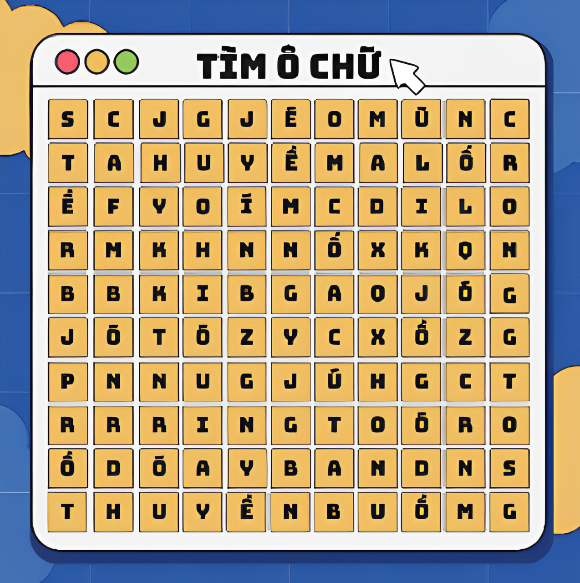
KHỞI ĐỘNG
Trò chơi
“Tìm ô chữ”
Trong ảnh có ẩn giấu 3 từ khoá, 3 từ khoá này có chung một đặc điểm.
Hãy tìm ra được 3 từ khoá và chỉ ra đặc điểm chung ấy.
Điểm chung: tận dụng/ sử dụng sức gió.

Slide 4

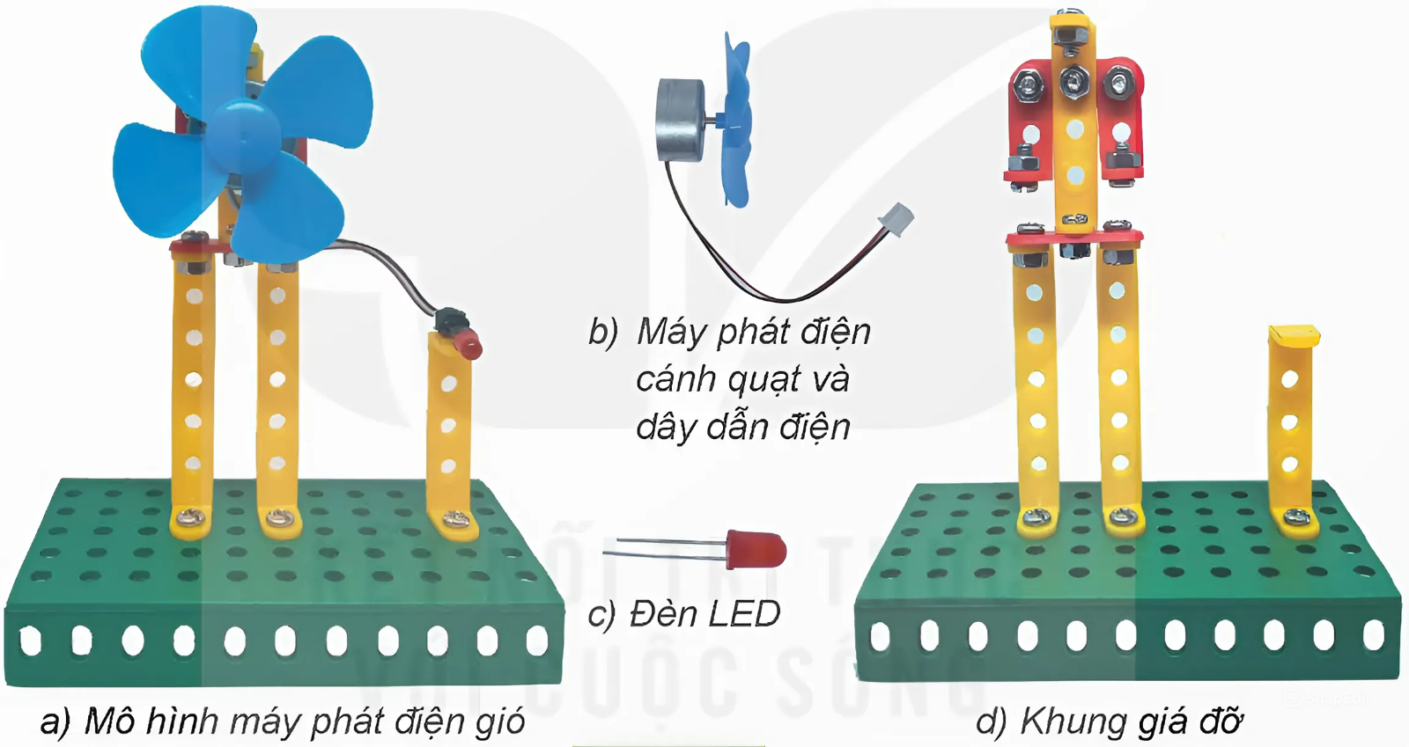
KHÁM PHÁ
Quan sát Hình 3, nêu tên các bộ phận chính của máy phát điện gió.
Các bộ phận chính của máy phát điện gió gồm các trụ đỡ, giá đỡ, máy phát điện, đèn LED, cánh quạt.

Slide 5

CHÚ Ý
Mô hình đúng và đủ các bộ phận, đúng hình dạng, mối ghép chắc chắn, dây dẫn điện gọn gàng, đèn LED phát sáng khi cánh quạt quay, độ sáng đèn LED thay đổi khi tốc độ gió thay đổi.

Slide 6
THỰC HÀNH
Quan sát bảng gợi ý và lựa chọn đúng số lượng các chi tiết, vật liệu và dụng cụ để gắn vào ô thích hợp:
STT | BẢNG CHI TIẾT, VẬT LIỆU VÀ DỤNG CỤ
 | Tên gọi | Hình minh họa | Số lượng
1 | Tấm lớn
2 | Thanh chữ U dài
3 | Thanh chữ U ngắn
4 | Thanh chữ L dài
5 | Tấm pin mặt trời và dây dẫn điện
6 | Đèn LED
7 | Đai ốc
8 | Vít ngắn
9 | Tua – vít
10 | Cờ - lê
11 | Băng dính 2 mặt
12 | Băng dính điện
13 | Kéo

Slide 7
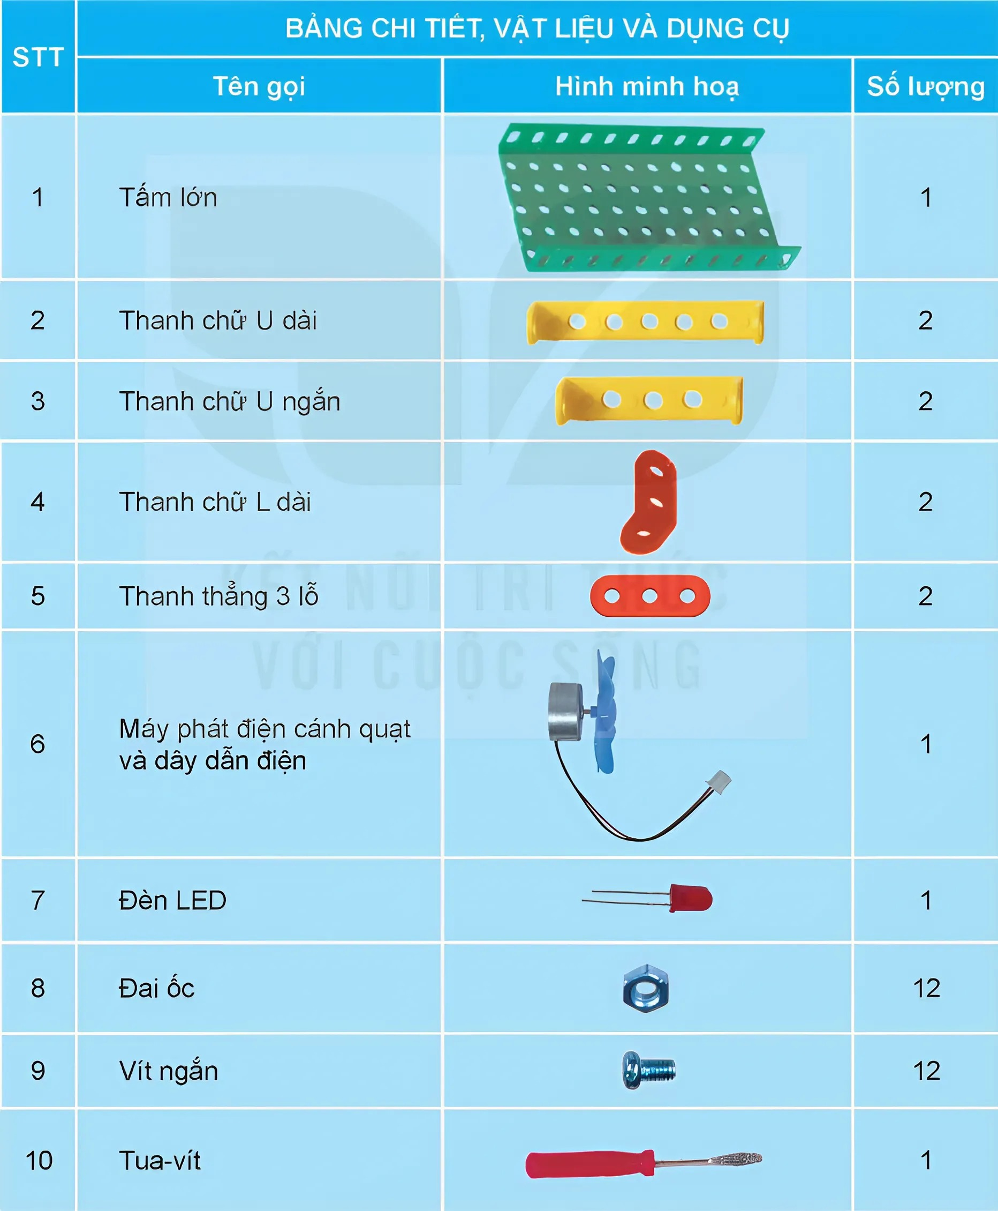

Slide 9
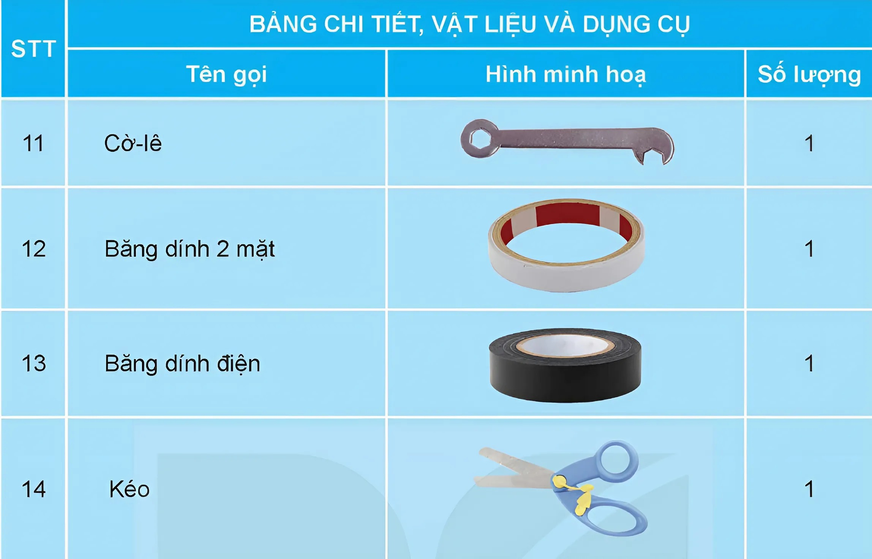

Slide 10
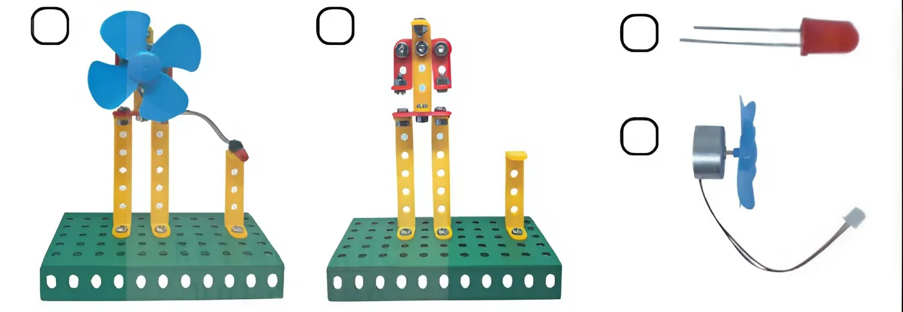
VẬN DỤNG
Em hãy điền tên các bộ phận chính của máy phát điện gió và điền a, b, c, d phù hợp với từng ảnh minh họa:
 |  | a) Gồm có các trụ đỡ và giá đỡ, dùng để đỡ máy phát điện và đèn LED.
 |  | b) Là thiết bị biến đổi năng lượng gió thành năng lượng điện.
 |  | c) Là thiết bị tiêu thụ năng lượng điện.
 |  | d) Dẫn điện tử máy phát điện đến thiết bị tiêu thụ năng lượng điện.
Khung giá đỡ
Máy phát điện cánh quạt
Đèn LED
Dây dẫn điện

Slide 11
Ôn tập kiến thức đã học.
Tìm hiểu các bước để lắp ráp mô hình máy phát điện gió.

Slide 12
CẢM ƠN CÁC EM ĐÃ LẮNG NGHE, HẸN GẶP LẠI!

